Slide 1
Java Programming

Slide 2
7장. 자바의 배열

Slide 3
목 차
3
배열의 개념
1
2
1 차원배열
3
3
다 차원배열
4
배열 복사하기
3
5
배열 복사하기의 문제점

Slide 4
Intro.
지금까지 우리가 프로그램에서 사용한 변수들은 오직 한 개의 값만을 저장할 수 있는 기억장소의 이름이었다. 그러나 프로그램을 작성하다보면 변수의 개념만 가지고는 충분하지 못한 경우가 발생하게 된다.
예를 들면, 한 학생의 각 과목에 대해 평균을 낸다고 할 때 5과목 이라면 각 과목의 점수를 저장하는 변수가 5개 필요하며, 평균을 저장할 변수도 필요할 것이다.
이 경우 그렇게 큰 어려움이 없지만, 만약 100명의 성적을 각 과목에 대해 평균을 낸다고 가정해 보라. 과목당 필요한 변수만도 500개나 된다.
프로그래머는 자신이 작성해 놓고도 변수가 500개나 되므로 각 변수에 대해 구분을 쉽게 하지 못할 것이다.
매우 바람직하지 못한 프로그램이 된다. 뭔가 대책이 있어야 할 것이다.

Slide 5
1. 배열의 개념
이런 경우에 해결책으로 나온 것이 바로 배열(ARRAY)이다. 한 개의 변수가 오직 한개 값만을 가질 수 있는 것이 비해, 한 개의 배열은 그 배열의 이름으로 여러 개의 값을 가질 수 있다.
다시 말해서, 변수는 주 기억장치(memory)의 임의의 위치로부터 한개 기억장소 이름이고 한 개 변수는 한 개 값만을 저장할 수 있으며, 배열은 기억장치(memory)의 임의의 위치로부터 같은 자료형의 여러 개의 기억장소의 이름이며, 한 배열 이름으로 여러 개의 값을 가질 수 있다.
이것을 그림으로 나타내면 다음과 같다.

Slide 6
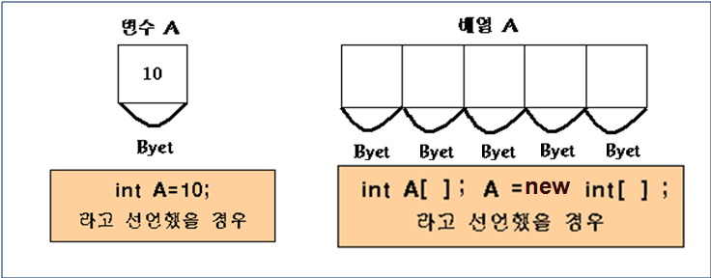
그런데, 문제점이 발생 했다. 그림에서 변수 A같은 경우 ‘A에 20을 넣어라(A=20; 와 같은)’ 라는 수행문이 나왔을 때 쉽게 변수 A의 값을 20으로 변경할 수 있으나 배열A의 경우 선언된 기억장소가 모두 배열 A이므로 어디에다가 20을 넣어야 할까?
4
4
4
4
4
4

Slide 7
따라서 배열은 선언된 개수만큼의 기억장소를 서로 구분해주기 위해서 첨자(index 또는 subscript)라는 것을 이용한다. (마치 같은 반에 홍길동이라는 학생이 2명 있으면 홍길동하고 불렀을 때 2명 다 모두 대답을 하므로 선생님이 그 학생들을 구분하기 위해서 홍길동a, 홍길동b라고 부르는 것과 마찬가지의 의미이다.)
자바에서의 배열의 첨자(index 또는 subscript)는 숫자 0(zero)부터 시작한다. 대부분의 언어들은 숫자 1부터 시작하나 그리고 첨자는 각괄호(bracket)라고 불리는[ ]안에 써주어야 한다.(A[0], A[1], A[2] ... 등과 같이)

Slide 8
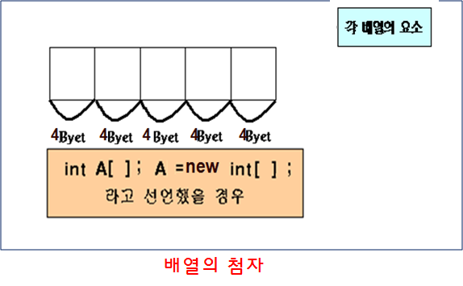
앞 그림의 배열 부분만 다시 첨자를 사용해서 그림으로 표현해 보면 다음과 같다.
A[0]
A[1]
A[2]
A[3]
A[4]
5

Slide 9
2. 1 차원배열
1차원 배열은 한쪽으로만 자료의 수가 늘어나는 배열로 반드시 사용 전에 선언되어야한다.
자바언어에서 배열의 이름은 그 배열의 시작주소를 가리키고 있는 레퍼런스 변수역할을 한다.
1차원 배열의 선언 방법은 다음과 같다.
배열의 크기는 원소의 수이며, 배열 A의 A.length를 사용해 크기를 알 수 있다.
int A[ ]; //int타입의 배열 A를 선언
또는
int[ ] A; //int타입의 배열 A를 선언

Slide 10
배열을 사용하기 위해서는 즉, 값을 넣기 위해서는 키워드 new를 사용해야 한다.
예) A = new int[5];
배열의 메모리 할당이 완료되면 각 데이터의 기본값으로 초기화된다.
예를 들면, 숫자는 0으로, boolean타입은 false로, 레퍼런스 데이타타입은 null로 각각 최기화된다.

Slide 11
배열의 메모리할당
//int타입의 배열 A를 선언
int A[ ];
A = new int[5];
또는
//int타입의 배열 A를 선언과 동시에 메모리 할당
int A[ ] = new int[5];

Slide 12
예제 12-0
package pk12;
public class ArrayLength {
public static void main(String[] args) {
// TODO Auto-generated method stub
int arr[]={10,20,30,40,50};
int length = arr.length;
System.out.println("배열의 길이: " + length );
}
}

Slide 13
예제 12-1
배열의 주소는 0부터 시작한다.
package pk12;
public class ArrayTest1 {
public static void main(String[] args) {
int arr[]={10,20,30,40,50};
int i;
System.out.println("배열 원소의 값출력");
for(i=0; i<arr.length; i++){
System.out.println(
"arr["
+ i +
"] = "
+ arr[i]
);
}
}
}

Slide 14
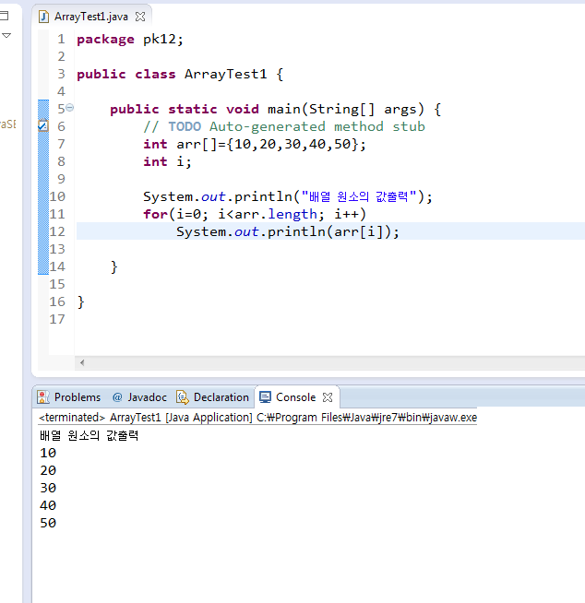
실행창에 결과값이 출력된 것을 확인할 수 있다.

Slide 15
입력대화상자를 이용한 예제
예제 12-2
package pk12;
import javax.swing.JOptionPane;
public class ArrayTest2 {
public static void main(String[] args) {
// TODO Auto-generated method stub
String str[]={"ab111","cd222","ef333","gh444","ij555"};
String res="";
int i;
for(i=0; i<str.length; i++)
res=res+str[i]+"\n";
System.out.println(res);
JOptionPane.showMessageDialog(null,"배열원소의 값\n" +res);
}
}

Slide 16
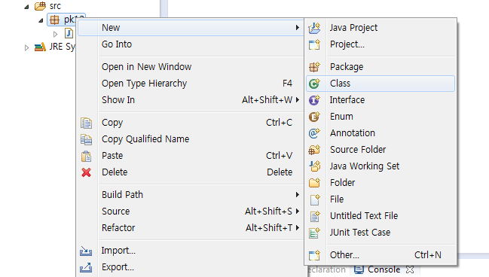
[ExJava12]프로젝트 패키지 내에 자바클래스를 작성하기위해 마우스 오른쪽버튼을 누르고 [New]-[Class]를 누른다.

Slide 17
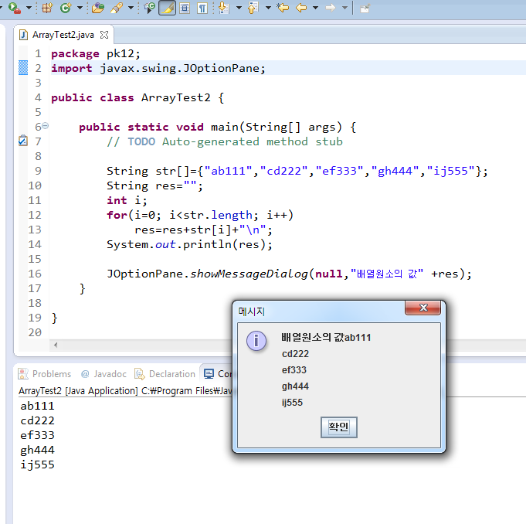
실행창에 결과값이 출력된 것을 확인할 수 있다.

Slide 18
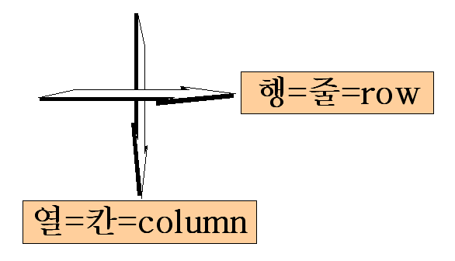
3. 다 차원배열
2차원 이상의 배열을 다차원 배열이라고 하며, 2차원 이상의 다차원 배열을 허용하고 있으나 3차원 이상의 배열은 실제로 프로그램 상에서는 사용되지 않고 있다.
그 이유로는 다차원 배열이 메모리상의 byte를 많이 차지하게 되므로 프로그램상의 처리 시간을 느리게 만드는 원인이 되기 때문이다.
2차원 배열은 행과 열의 양쪽방향으로 요소가 늘어나는 배열로 첨자도 두개로 표시되는 배열이다

Slide 19
2차원 배열의 선언과 메모리할당
//int타입의 배열 A를 선언
int A[ ][ ];
A = new int[2][3];
또는
//int타입의 배열 A를 선언과 동시에 메모리 할당
int A[ ][ ] = new int[2][3];

Slide 20
예제 12-4
package pk12;
public class ArrayTest3 {
public static void main(String[] args) {
// TODO Auto-generated method stub
int A[][] = {{10,20,30},{40,50,60}};
for(int i=0; i < A.length; i++){//행의 수
for(int j=0; j < A[1].length; j++){//열의 수
System.out.println(A[i][j]);
}
}
}
}

Slide 21
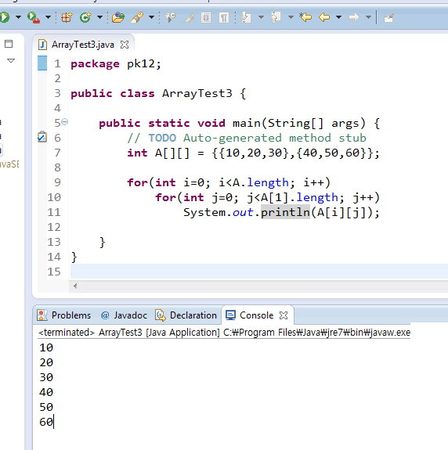
실행창에 결과값이 출력된 것을 확인할 수 있다.

Slide 22
4. 배열 복사하기
배열이 선언되면 한개의 주소로부터 시작된 연속되어 배열의 길이만큼 저장 공간이 할당 된다.
배열을 복사한다 :
int [] array01 = {1,2,3,4,5};
int [] array02;
array02 = array01;

Slide 23
예제 12-4
package pk12;
public class ArrayCopy {
public static void main(String[] args) {
// TODO Auto-generated method stub
int [] array01 = {1,2,3,4,5};
int [] array02;
array02 = array01;
for(int i=0; i<array01.length ; i++){
System.out.format("array01[%d]= %d \t", i, array01[i]);
}
System.out.println();
for(int j=0; j<array02.length; j++){
System.out.format("array02[%d]= %d \t", j, array01[j]);
}
}
}

Slide 24
Copy 전
1
2
3
4
5
array01[5]
1
2
3
4
5
Copy 후
array01[5]
array02[5]

Slide 25
5. 배열 복사하기 문제점
방금 전 처럼 배열을 복사 하면 두 배열은 같은 주소를 쳐다보고 있으므로 어떤 한 배열의 값을 수정하면 다른 배열의 값도 똑같이 수정이 된다.
올바로 말하자면, 한 주소에 들어 있는 값을, 이름만 다른 두개의 배열이 참조 하고 있는 것이기 때문에 같은 값을 출력 하는게 정상이다.
문제 해결: 두개의 배열을 각각 다른 주소에 만든 뒤, 값만 복사를 한다.
for(int i=0; i<array01.length; i++){
array02[i] = array01[i];
}

Slide 26
1
2
3
4
5
array01[5]
array02[5]
Copy 전
1
2
3
4
5
1
2
3
4
5
array01[5]
array02[5]
Copy 후

Slide 27
정 리
3
배열의 개념
1
2
1 차원배열
3
3
다 차원배열
4
배열 복사하기
3
5
배열 복사하기의 문제점

Slide 28
Lesson7 연습문제
4 번 실습하기

